Slide 1


Kommunestyret
2. november 2023
Besøksadresse: Strandgata 52 | Rådhuset, 8805 Sandnessjøen | Tlf. 75 07 50 00 | www.alstahaug.kommune.no

Slide 2
Budsjettprosessen
Nr. | Aktivitet | Ansvarlig | Frist
1 | Budsjettkonferanse med formannskapet | Kommunedirektør | 15.06.
2 | Prosess/ rammer budsjett ØP | Formannskapet | 15.06.
3 | Prosess/ rammer budsjett ØP | Kommunestyret | 22.06.
4 | Budsjettrundskriv sendes ut | Økonomisjef | 24.08.
5 | Opplæring Framsikt kommunalsjefer, enhetsledere | Framsikt | 04.09.
6 | Frist utarbeidelse av konsekvensjustert årsbudsjett samt økonomiplan. | Kommunalsjefer/ enhetsledere | 22.09
7 | Ferdigstillelse av konsekvensjustert budsjett + økonomiplan | Kommunedirektør | September-oktober
8 | Kommunestyrets budsjettkonferanse. Framlegging av budsjettgrunnlag. | Kommunestyret | 01.11. /02.11.
8 | Politikeropplæring Framsikt | Framsikt | Uke 45
9 | Formannskapets arbeidsmøter | Formannskapet | November
10 | Endelig innstilling til årsbudsjett og økonomiplan | Formannskapet | 29.11.
11 | Utlegging til alminnelig ettersyn 2 uker | Formannskapet | Desember
12 | Kommunestyrets sluttbehandling | Kommunestyret | 13.12.

Slide 3
Fra årsberetningen 2022
Organisasjonen har igjennom hele året jobbet godt med budsjettfokus, og enhetenes resultater er stort sett gode. Det gjøres også mye godt utviklingsarbeid, og kompetansearbeidsplassen Alstahaug kommune er i stadig utvikling, noe som er veldig tilfredsstillende.
Selv om årets resultat må sies å være godt, er fortsatt kommunens omstillingsbehov betydelig. Den demografiske utviklingen er bekymringsfull, og vi ser at de prognosene i forhold til befolkningsvekst vi tidligere har brukt ikke vil holde, vi blir færre mennesker i kommunen. Vi blir også færre unge, og flere eldre. Dette er faktorer vi som kommune må ta inn over oss i forhold til drift, og planlegging for fremtiden.
Hvis vi ser på demografien for 2022 viser tallene at det er kun en rekordstor bosetting av ukrainske flyktninger som hindrer at vi har en betydelig befolkningsnedgang. Dette er en av de største utfordringene vi som kommune står ovenfor, og hvis vi ønsker å utvikle oss videre må dette temaet stå høyt på agendaen, både for politikere og administrasjon. Lykkes vi ikke med dette arbeidet vil det bli utfordrende å være det regionssenteret, og vertskommunen for Helgelandssykehuset vi ønsker å være.

Slide 4

8. Kommunal økonomi (God)
STATSFORVALTERENS KOMMENTAR:
Kommunen har et tilfredsstillende driftsresultat de 3 siste årene. Disposisjonsfondet er relativt stort og likviditeten god.
Betydelig renteeksponering og stor gjeld gir stor økonomisk sårbarhet.
Skjønnsmessig settes kommunen til god på vurdering, men høy gjeld gjør at de ligger lavt på denne vurderingen.
Kommunen rapporterer ikke på om økonomiplan inngår i handlingsdel til kommuneplan.
KOMMUNENS KOMMENTAR:
Kommunen har over år hatt god kontroll samt gode rutiner og prosesser, selv om økonomien tidvis har vært svak. Kommunen hadde knapt hatt driftsunderskudd i perioden 2008-2017.
Kommunen fikk en vekker etter betydelige overskridelser innen TFF i 2018 og 2019. Overskridelsene satte kommunen i en nokså prekær økonomisk situasjon. Dette resulterte i en oppstramming av rutiner og systemer og utarbeidelse av nytt økonomi- og finansreglement, etter reglene i ny kommunelov.
Gode rutiner på økonomiområdet, spesielt nevnes:
God økonomisk planlegging, dvs. grundige budsjett – og økonomiplanprosesser.
God økonomisk oppfølging, dvs. grundige budsjettoppfølgingsrapporter 4 ganger pr. år.
Dyktige og lojale ledere av virksomhetene.
Stabil ledergruppe over flere år – herunder stabil økonomi-kompetanse.
Godt samarbeid mellom politisk- og administrativ ledelse.
Siste kommunestyreperiode er den eneste kommunestyreperioden på mange år, der vi har hatt et stabilt flertall hele perioden. Gir forutsigbarhet.
Siste kommunestyreperiode har også vært preget av nøkternhet, spesielt når det gjelder investeringer/ låneopptak.
MEN: Minner om at 3 av 4 år målte år er preget av korona, der kommunen hår fått rause overføringer fra Staten, samtidig som samlet driftsnivå disse årene var lavere enn normalår.
Så grunn til å minne om at det ikke er så kjempelangt fra Capitol til Den Tarpeiske Klippe…

Slide 5
Statsbudsjettet 2024
Økning frie inntekter 5,9 % (4,7 % snitt) > ca 30 mill kr
Hva får vi økte inntekter for?
Deflator 4,3 (4,9 lønn og 3,8 pris)
Befolkningsvekst (flyktninger)
Demografi > eldrebølgen
Endringer i system > redusert foreldrebetaling, grunnskoletillegg

Slide 6
Inntekter
550 mill
Frie inntekter fra Staten
Andre tilskudd og overføringer
Eiendoms skatt
Brukerbetalinger/gebyrer
Salgs- og leieinntekter
Helgeland Kraft
197 mill
23 mill
23 mill
90 mill
6 mill

Slide 7
Statsbudsjettet – frie inntekter
 | Statsbudsjettet 2024 | Statsbudsjettet 2023 | Differanse
Innbyggertilskudd | 221 172 000 | 206 028 000 | 15 144 000
Utgiftsutjevning | 31 259 000 | 24 032 000 | 7 227 000
Nord-Norge tilskudd | 14 695 000 | 14 153 000 | 542 000
INGAR | - 541 000 | - 301 000 | - 240 000
Særlig fordeling | 7 061 000 | 4 905 000 | 2 156 000
Div. nysaldering | 0 | 4 639 000 | - 4 695 000
Prosjektskjønn | 256 000 | 0 | 256 000
RNB | 0 | 0 | 0
SUM rammetilskudd | 273 646 000 | 253 457 000 | 20 189 000
Skatt | 236 989 000 | 223 911 000 | 13 078 000
Inntektsutjevning | 39 339 000 | 37 254 000 | 2 085 000
SUM Skatt og innt.utj. | 276 328 000 | 261 165 000 | 15 163 000
SUM FRIE INNTEKTER | 549 700 000 | 514 622 000 | 35 078 000
Notes:
Regjeringen Solbergs budsjett…

Slide 8
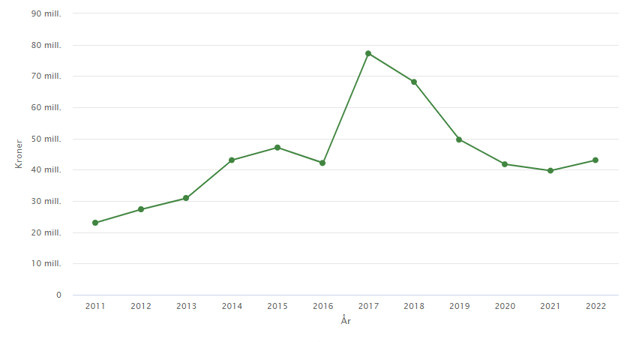
Tilskudd fra IMDi
43 mill

Slide 9
Likevel et trangt budsjett
Hvorfor?
40 mill
Lønnsvekst
Pensjonsvekst
Prisvekst
Uspesifiserte kutt
Stor kostnadsvekst helse-velferd

Slide 10
Utgifter
455 mill
Lønnsutgifter
Sosiale utgifter
Kjøp av varer og tjenester
Overføringer og tilskudd til andre
Avskrivninger
83 mill
254 mill
38 mill
47 mill

Slide 11
Lønns- og prisvekst 2024
Lønnsvekst 4,9 %
Prisvekst 3,8 %
Deflator 4,3%

Slide 12
Hvordan skape handlingsrom og forutsigbare tjenester over tid?
- Prioritere der utfordringene er størst
- Begrense belastning i driftsbudsjett som følge av gjeld
- Budsjettere uten bruk av fond
Notes:
Helhetlig planlegging. Samsvar mellom kommuneplan og økonomiplan

Slide 13
Økonomisk status
Notes:
70 færre ca 5 mill….

Slide 14
Budsjett-avvik enhetene

Slide 15
Inntekts- og utgiftsutvikling

Slide 16
Forbedret økonomisk utgangspunkt de siste par årene
Netto driftsresultat
Netto lånegjeld
Disposisjonsfond
165.plass på kommunebarometeret (160 i fjor)
Notes:
Si noe om hva vi mener på hver av disse
356 til 206

Slide 17
Netto driftsresultat i % av driftsinntektene

Slide 18
Netto lånegjeld i % av driftsinntekter

Slide 19
Disposisjonsfond i % av driftsinntektene

Slide 20
Investeringer

Slide 21
Resultat 2023
Styrer mot balanse med noe mindre bruk av fond enn opprinnelig planlagt– ref. siste budsjettoppfølgingsrapport.

Slide 22
Befolkningsutvikling
Notes:
70 færre ca 5 mill….

Slide 23
Befolkningsutvikling-siste 10 år
Befolkningsvekst - 10 personer
Innenlandsk netto inn- og utflytting -934
Utenlandsk netto inn- og utflytting 900
Fødselsoverskudd 44

Slide 24
I ØP-perioden, framskrivning
 | 2023 | 2024 | 2025 | 2026
0-1 | 123 | 138 | 138 | 138
2-5 | 297 | 288 | 288 | 280
6-15 | 817 | 808 | 805 | 806
16-22 | 584 | 552 | 547 | 528
23-66 | 4088 | 4031 | 3988 | 3977
67-79 | 1104 | 1117 | 1115 | 1115
80-89 | 331 | 335 | 374 | 400
90+ | 70 | 72 | 69 | 68
Sum | 7414 | 7341 | 7324 | 7312

Slide 25
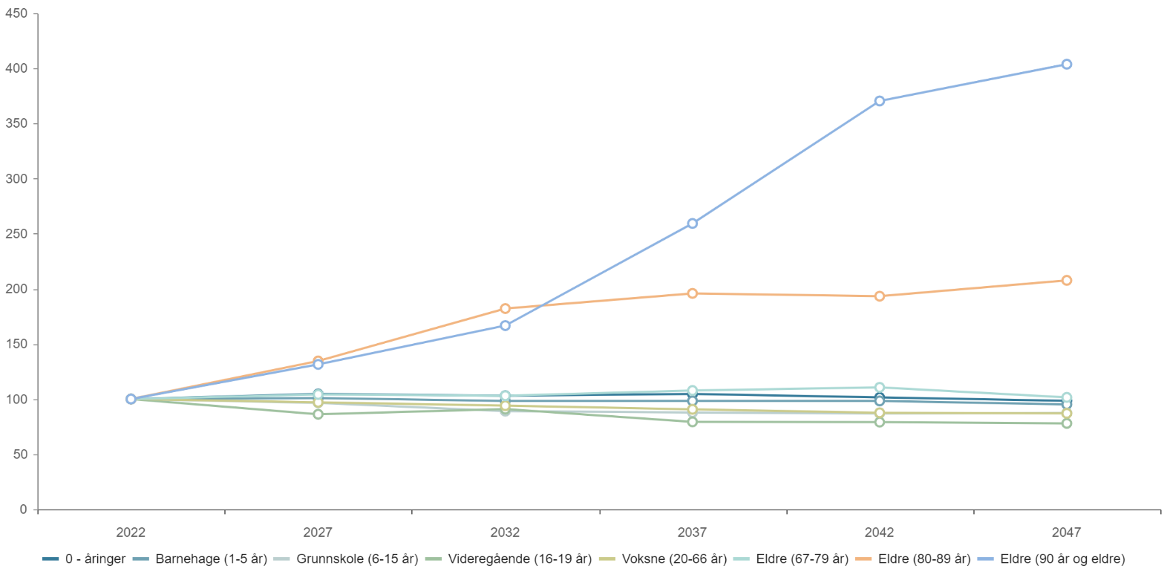
Demografi

Slide 27
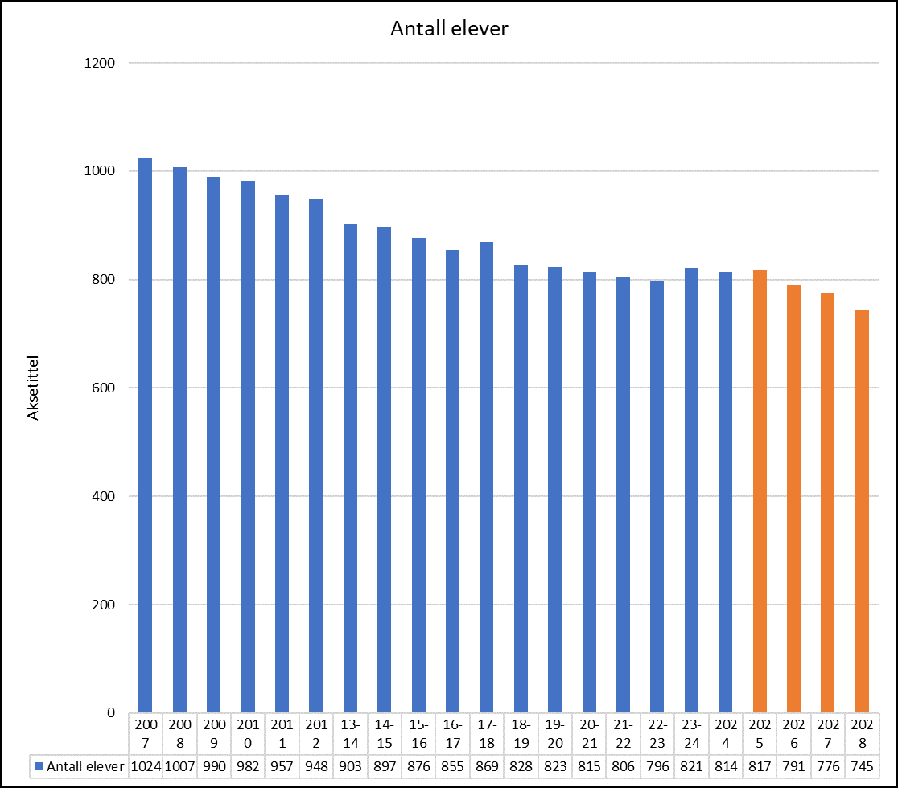
2024 | 2025 | 2026 | 2027 | 2028
814 | 817 | 791 | 776 | 745

Slide 28
SSB juni 2020, ANDEL 80 ÅR OG ELDRE i Alstahaug kommune:
 | Antall eldre over 80 år, Alstahaug | Prosent av den totale befolkningen, Alstahaug | Prosent av den totale befolkningen, hele landet
2020 | 348 | 4.7 | 4.3
2050 | 954 | 13.0 | 10.5
Notes:
Eldrebølgen er en global, nasjonal og lokAL bølge

Slide 29
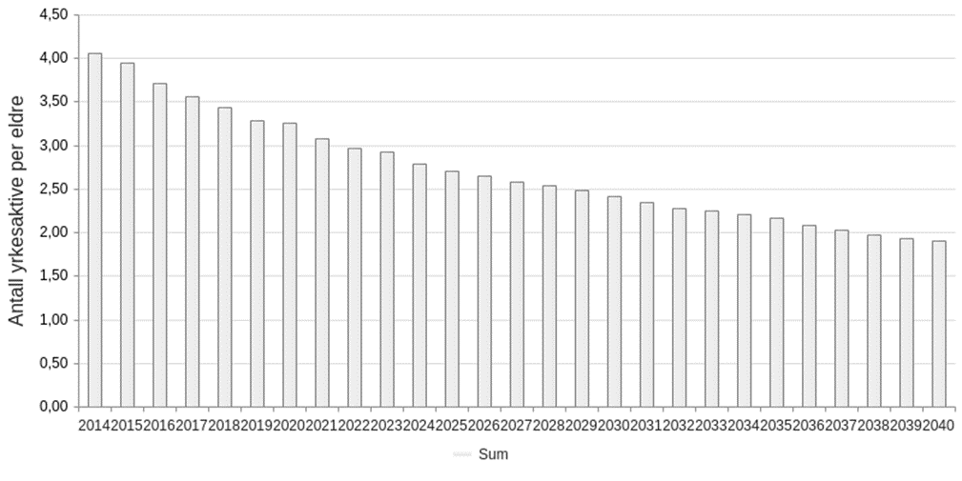
Aldersbæreevne
Aldersbæreevne (antall innbyggere i yrkesaktiv alder (20 - 66 år) delt på antall eldre (67 år og eldre))

Slide 30
Budsjettopplegget
Notes:
Tidligere øk plan saldert med uspess kutt. Disse skulle tas ned som følge av omstilling. Det har ikke skjedd. Vedtak i FSK/bolyst
Vi har tatt bort de uspess kutt jf k. loven
Vi har derfor brukt av fond, i påvente av vedtak om omstilling.
Har også ført til at kommunestyrets vedtak om innføring av måltall ikke er innbakt i det øk opplegget

Slide 31
Prinsipper for prioriteringer
Kapasitet for omsorg
Likeverdighet og kvalitet i lovpålagte kjerneoppgaver
Ivareta verdier og sentral infrastruktur
Publikumsvennlig kommune (omdømme, imøtekommende)
Tilstrekkelig og hensiktsmessig administrasjon for å styre retning og kvalitet (-og innsparing)
Sunn økonomi

Slide 32
Profil
  Prioritering ut fra utfordringsbilde
  Unngå «uspesifiserte kutt»
  Unngå for høy vekst i gjeld
  Redusere bruk av fond for balansen

Slide 33
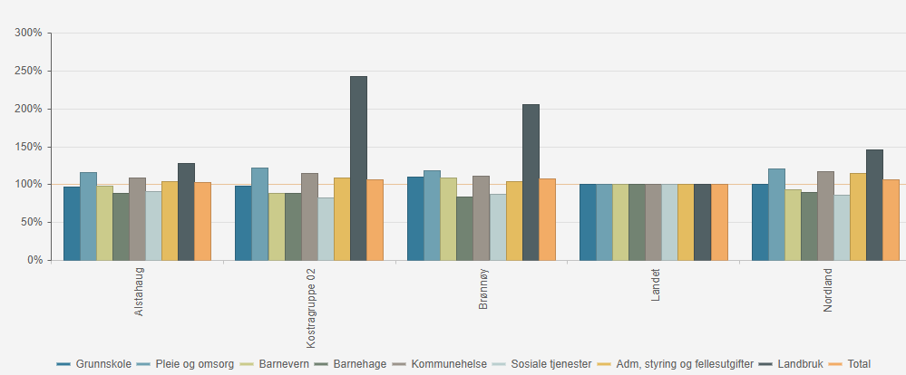
Beregnet utgiftsbehov- «planken»
Utgiftsbehov er statens beregning av kommunens utfordringer på det aktuelle tjenesteområdet i forhold til landsgjennomsnittet.
Utgiftsbehovet defineres i Statsbudsjettet (grønt hefte).

Slide 34
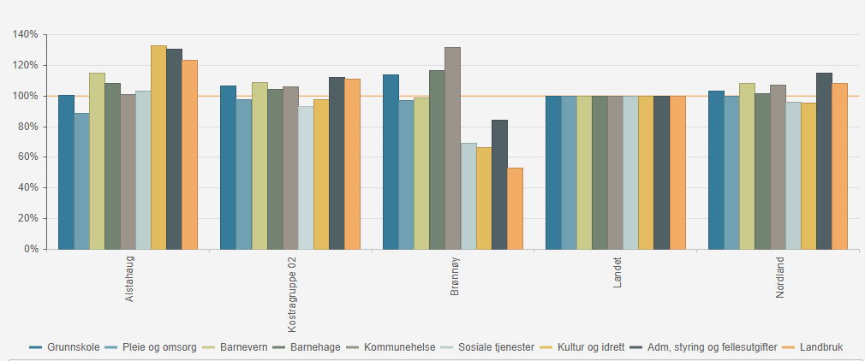
Faktisk ressursbruk
Er ressursbruken høyere enn 100% så bruker kommunen mer penger enn lands-gjennomsnittet korrigert for kommunens utgiftsbehov.

Slide 35
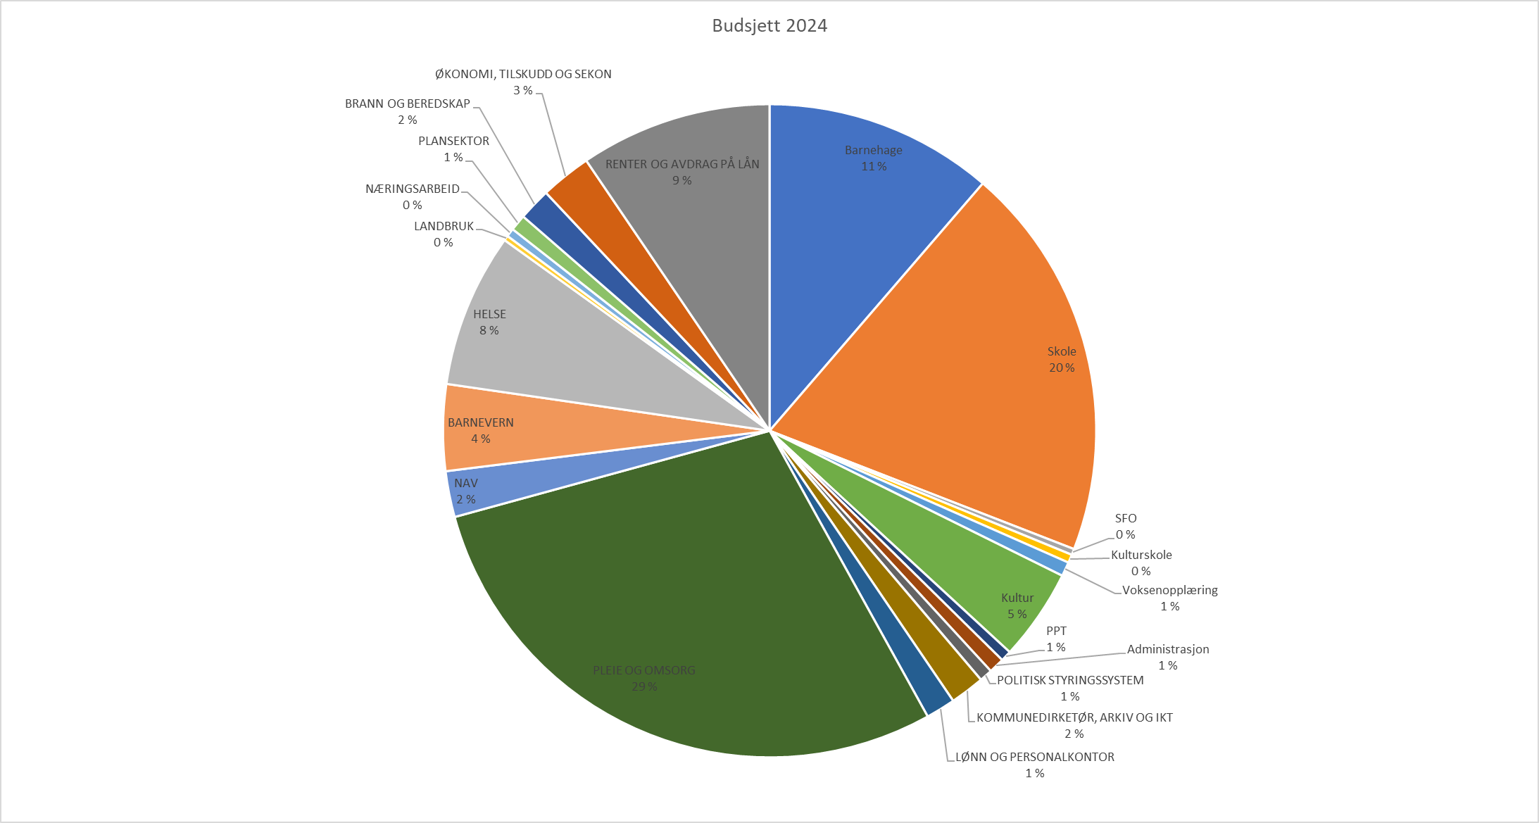

Slide 36
Bruk av «sparepengene» i budsjett
116 mill
- 33 mill brukt i 2023
- 58 mill brukt i dette budsj/øk.plan
- 21 mill gave til sykehuset
Vi har brukt
30 mill mindre
i denne økonomiplanperioden
enn det som var vedtatt i 2022.
4 mill

Slide 37
Økt integreringstilkudd
2023
2024
endring
FLYKTNINGETJENESTE | utgift | 30 164 050 | 36 693 646 | 6 529 596
 | inntekt | -42 730 000 | -64 509 500 | -21 779 500
 | netto sum | -12 565 950 | -27 815 854 | -15 249 904

Slide 38
Utfordringer
Notes:
Tidligere øk plan saldert med uspess kutt. Disse skulle tas ned som følge av omstilling. Det har ikke skjedd. Vedtak i FSK/bolyst
Vi har tatt bort de uspess kutt jf k. loven
Vi har derfor brukt av fond, i påvente av vedtak om omstilling.
Har også ført til at kommunestyrets vedtak om innføring av måltall ikke er innbakt i det øk opplegget

Slide 39
Budsjett helse- og velferd
Området har fått en utøkning på 10,4 millioner i løpet av 2023.
Behov for flere sykehjemsplasser

Slide 40
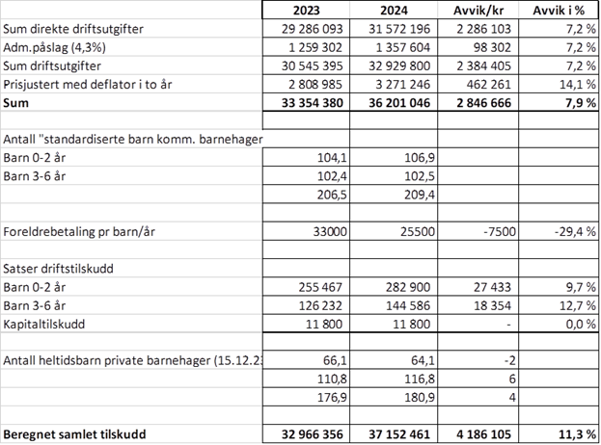
Tilskudd til private barnehager er beregnet en økning på 5 mill.
Innsparing med overtakelse av Regnbuen er allerede lagt inn i tallene.
De to første årene gir mindre effekt

Slide 41
Tiltak for utøkning
Hva | Beløp
 | 2024 | 2025 | 2026 | 2027
Planarbeid kommunestyret | 150
Prosjektleder asylmottak | 250 | 400
Bemanning mottak rådhuset | 250 | 250 | 250 | 250
Beredskapskoordinator | 143
Økt stilling i Ungdomstjenesten | 270 | 550 | 550 | 550
17.mai arr | 50 | 50 | 50 | 50
Rådhuset, forsterking av vegger 4 kontor | 500
Bolig tilskudd | 1000 | 1000 | 1000 | 1000
Økt FDV | 2000 | 2000 | 2000 | 2000
Asfaltering vedlikehold | 2000 | 2500 | 3000 | 3300
Sommerjob student Plan | 60 | 60 | 60 | 60
Brann økt husleie |  | 120 | 120 | 120
Psykolog | 600 | 600 | 600 | 600
Barnekoordinator | 400 | 400 | 400 | 400
Lege turnus | 650 | 650 | 650 | 650
Styrket hjemmetjenste | 1500 | 1500 | 1500 | 1500
Inventar og utstyr, sykehjem og boliger | 2200 | 2200 | 2200 | 2200
Oppgradere IT- utstyr | 1000 | 1000 | 1000 | 1000
Kommunelege 50 %
Kommuneoverlege 100% | 1200
Utøkning av hjemmebaserte tjenester | 1200 | 1200 | 1200 | 1200
Nav Veiledningn (vakant stilling) | 750 | 750 | 750 | 750
Lege arbeidstidsordning, godtgjøring | 2 045 | 4500 | 4500 | 4500
klinisk ernæringsfysiolog | 1000 | 1000 | 1000 | 1000
Miljøterapaut i bolig | 900 | 900 | 900 | 900
Assisterende enhetsleder
Bemanning til 9 flere plasser |  |  | 4000 | 4000
Barnevern ?
SUM valgte tiltak | 1 043 | 900 | 4 900 | 4 900
Sum investeringstiltak |  | 7180 | 11 771 | 16 820
SUM | 1 043 | 8 080 | 16 671 | 21 720

Slide 42

Utfordring
Tilstrekkelig kutt i drift til å kunne gjøre ønskede investeringer.
Fokus på kapasitet.
Fokus på struktur.

Slide 43
Investeringer
Hva | Beløp
 | 2024 | 2025 | 2026 | 2027 | SUM
Plan , Biler kjøpe ut | 875 |  |  |  | 875
Vann og avløp | 26 900 | 20 400 | 15 000 | 15 000 | 77 300
Lekeplasser | 313 | 313 | 313 | 313 | 1 252
Regnbuen | 350 |  |  |  | 350
Inventar tjenestebygg | 3 500
Sandnes b,skole renovering/større vedlikehold |  | 20 000 | 32 000 |  | 52 000
Modulbygg, midlertidig skoleareal |  | 8 000 |  |  | 8 000
9 sykehjemsplasser | 15 000 | 10 000 |  |  | 25 000
Åsheimsterasse, VVS | 2 000 | 1 000 |  |  | 3 000
LED lys | 2 000 | 1 000 |  |  | 3 000
Brannsikkerhet barnehage | 2 000 |  |  |  | 2 000
Kjøp av lokaler, nytt Dagsenter | 43 000 |  |  |  | 43 000
Plan omsorgstrapp | 1 000 | 500 | 20 000 | 280 000 | 301 500
Plan utvidelse kirkegård i byen, utredning | 300 |  |  |  | 300
SUM PERIODEN | 97 238 | 61 213 | 67 313 | 295 313 | 517 577

Slide 44
Investeringer

Slide 45
Investeringer
Sykehjem
Ny hall
Barnehage
Skole
Vann&avløp
Dagsenter
2026
2027
2025
2024
1,8 mill
3,4 mill
4,5 mill
22,5 mill
7,5 mill

Slide 46
Investeringer
2026
2027
2025
2024

Slide 47
Investeringer
Vann&avløp
Sykehjem
Dagsenter
Vann&avløp
Vann&avløp
Vann&avløp
Skole
Sy.hjem
2026
2027
2025
2024
4,5 mill
21 mill

Slide 48
Tiltak for innsparing
Hva | Beløp
 | 2024 | 2025 | 2026 | 2027 | SUM
Voksenopplæring, økt inntekt | -100 | -100 | -100 | -100 | -400
Oppstart Dagsenter | -3000 | -2500 | -2500 | -2500 | -10 500
50% redusert stilling velferdstek | -400 | -400 | -400 | -400 | -1 600
Redusert investering teknologi | -500 | -400 | -250 | 0 | -1 150
Økt husleieinntekter på grunn av gjengs leie og nye boliger | -500 | -750 | -750 | -750 | -2 750
Samfunnsutvikling, div reduserte driftdsutg | -100 | -100 | -100 | -100 | -400
Redusert husleie helse | -200 | -200 | -200 | -200 | -800
Innsparing helesestasjonen | -50 | -50 | -50 | -50 | -200
Innsparing fysio | -50 | -50 | -50 | -50 | -200
Ungdomstrinn Tjøtta | -450 | -1000 | -1000 | -1000 | -3 450
Ungdomstrinn Søvik |  |  | -1400 | -3000 | -4 400
Redusert tilbud i badet 1 | -100 | -200 | -200 | -200 | -700
Kutte sceneinstruktør | -80 | -170 | -170 | -170 | -590
Økt inntekt Kultur | -200 | -200 | -200 | -200 | -800
Økt husleie rådhuset |  | -400 | -400 | -400 | -1 200
Midlertidig redusert ledelse | -400 | -400 |  |  | -800
Redusert lærertetthet | -1100 | -2200 | -2200 | -2200 | -7 700
 | -7 230 | -9 120 | -9 970 | -11 320 | -37 640
 | 2024 | 2025 | 2026 | 2027
Stab | -1 500 | -2 150 | -2 150 | -2 150
Plan | -1 100 | -1 100 | -1 100 | -1 100
Oppvekst | -4 505 | -6 345 | -8 075 | -10 545
Helse | -4 200 | -3 600 | -3 450 | -3 200
 | -11 305 | -13 195 | -14 775 | -16 995
15,5 mill
6 mill per år

Slide 49
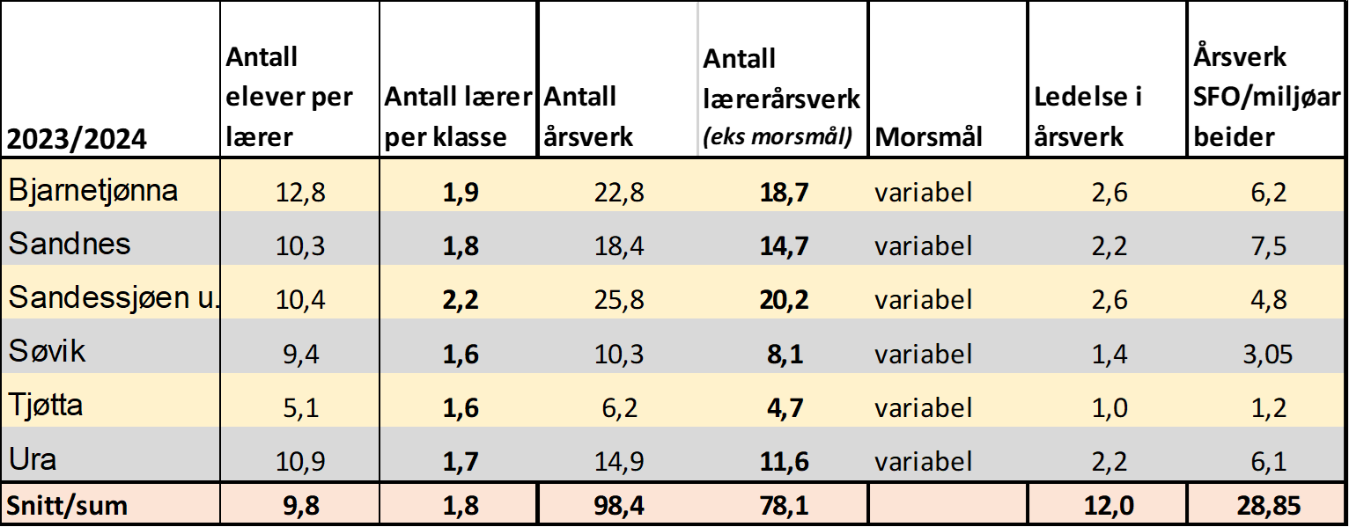
Lærertetthet
2018 > 2021
redusert med 17 lærerstillinger
Kompetanse > kvalitet
15 % ufaglært i bunnen før sykefravær

Slide 50
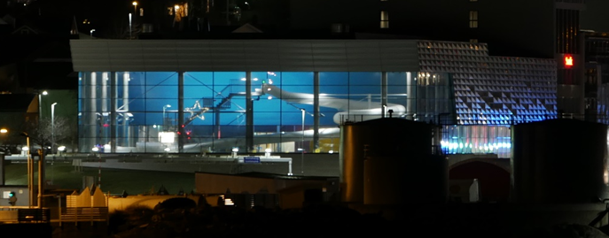
Kultur
Endringer etter saldert budsjett
Økt inntekt
KULTUR | utgift | 42 783 734 | 42 437 808 | 41 747 808 | 41 747 808 | 41 747 808 | -345 926 | -0,8
 | inntekt | -12 223 114 | -12 423 114 | -12 423 114 | -12 423 114 | -12 423 114 | -200 000 | 1,6
 | netto sum | 30 560 620 | 30 014 694 | 29 324 694 | 29 324 694 | 29 324 694 | -545 926 | -1,8

Slide 51
Renter og finans
Budsjettrenta er utarbeidet på bakgrunn av opplysninger fra Kommunalbanken:
    2024: 5,33%
    2025: 4,86%
    2026: 4,45%
    2027: 4,28%
Utbytte:
-Helgelandskraft A/S – 6 mill.kr. 2024 og ut ØP-perioden.

Slide 52
Frie inntekter i ØP-perioden
 | 2024 | 2025 | 2026 | 2027
Rammmetilskudd | 273 867 | 276 636 | 278 255 | 277 709
Nto.innt.utj. | 39 339 | 39 394 | 39 133 | 38 900
Skatt på formue og inntekt | 236 989 | 237 325 | 237 751 | 234 348
SUM | 549 700 | 553 400 | 553 100 | 551 000

Slide 53
Utfordringsbildet i Alstahaug.
De seks første punkt er også vurdert ut fra de fire velferdspilarene innen folkehelse.
- Helse
- Utdanning
- Arbeid
- Bosituasjonen
Vurdert av administrasjonen
Bemanning og kompetanse
  Tilgang/rekruttering i offentlig og privat næring
  Utvikling av kompetanse i organisasjonen
Eldrebølgen
  Plan for omsorg
  Kapasitet
  Kompetanse
Inkludering som faktor for fortsatt vekst
  Innen arbeidslivet
  Oppvekstmiljø
  Bosetting av flyktninger
  Synliggjøring av mangfold
Fokus som regionsenter
  - Helhetlige og aktive strategier for felles utviklings/utfordringsbehov
  - Boliger
  - Felles arbeid, ikke på bekostning av regionsentret men i samhandling
Styrke bredde i typer arbeidsplasser/næringer
Aktivt forhold til kompetansebehov hos eksisterende arbeidsplasser
Legge til rette for nye næringer
Miljø og klima
  - Aktivt forhold til miljøregnskap
  Økonomi
  - Gjeld
  - Bruk av avsatte midler for balanse

Slide 54


